Slide 1

FUNDAMENTOS FÍSICOS de la INFORMÁTICA
TEMA 8a. PROPIEDADES MAGNÉTICAS DE LA MATERIA
GRUPO F
A. SALANDIN, UNIVERSITAT POLITÉCNICA DE VALENCIA

Slide 2

CONTENIDO
INTRODUCCIÓN
    1.Introducción
    2.Imantación
    3.Clasificación de los materiales. Excitación, Susceptibilidad y permeabilidad magnéticas
    4.Explicación microscópica del Diamagnetismo
    5.Explicación microscópica del Paramagnetismo
    6. Ferromagnetismo
MAGNETISMO CURIOSO
El hormiguero
Bibliografía:
Reitz, Milford, Christy:” Fundamentos de la Teoría Electromagnética” Addison-Wesley Iberoamericana,1996 (4ª ed.) Cap. 9,10.
En el tema anterior vimos como se podía calcular el B creado por corrientes eléctricas que circulaban por alambres, en el espacio “vacío” de alrededor.
Si se pone un material en la región que rodea al alambre, entonces el campo magnético creado por las corrientes eléctricas que circulan por los alambres cambia, i.e., el B creado por una corriente I depende del medio material en el que se calcule o mida, por ejemplo, es distinto en el vacío que en el hierro, o que en la madera.
En este tema analizaremos, de un modo simplificado, la influencia de la materia en el campo magnético.

Slide 3
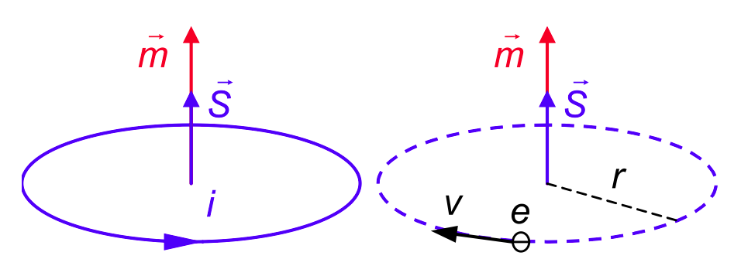

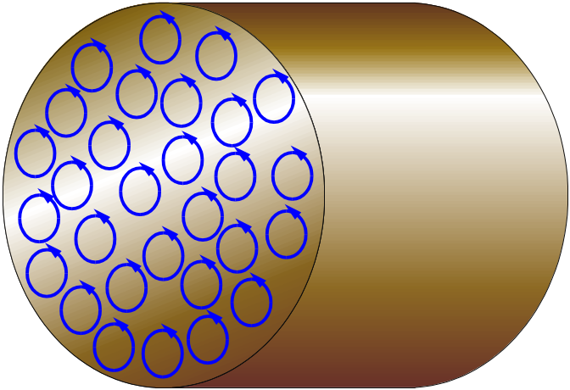
IMANTACIÓN
MAGNETIZACIÓN
La corriente i de cada átomo puede describirse como un circuito de dimensiones atómicas cuya influencia en el campo magnético puede expresarse adecuadamente en función del momento magnético m.
Momento magnético
Magnitud microscópica
SI: [m]= IL²
Modelo simplificado de materia magnetizada: espiras de corriente atómicas, en el mismo sentido. No hay corriente efectiva en el interior del material.
M
dm
corriente superficial
B
=

Slide 4
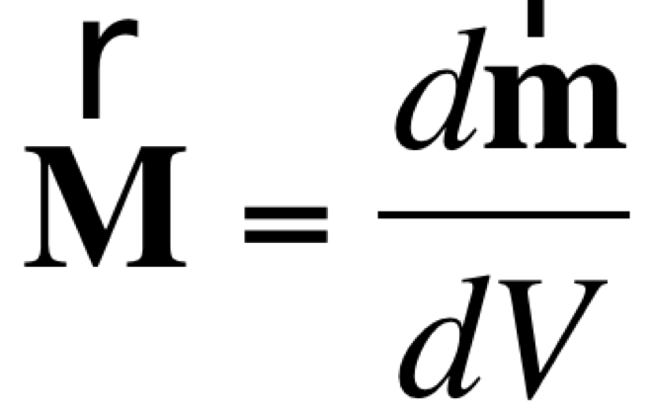


IMANTACIÓN
Imantación
Magnitud macroscópica
(5ª) Nueva magnitud
M
volúmen
dimensiones: [M] =IL⁻¹
La imantación M representa una descripción macroscópica de las corrientes atómicas en el interior de la materia y permite describir a nivel macroscópico todos los efectos magnéticos debidos a la materia.
B: Campo magnético total en la materia
B0: Campo magnético exterior aplicado
Bm: Campo magnético creado por las corrientes atómicas del material

Slide 5
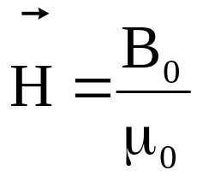
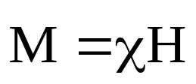
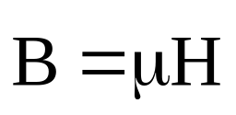
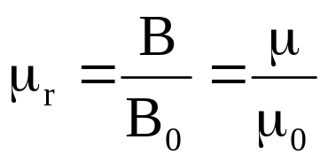
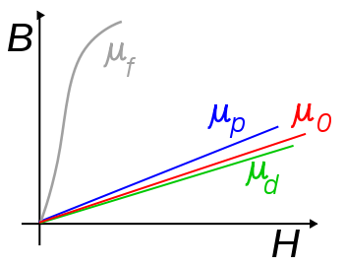
CLASIFICACIÓN MATERIALES
EXCITACIÓN, SUSCEPTIBILIDAD y PERMEABILIDAD MAGNÉTICA
Diamagnéticos
Paramagnéticos
Ferromagnéticos
OXIGENO MAGNETICO
materiales
El hormiguero
Se define el vector Excitación magnética :
En los materiales diamagnéticos y paramagnéticos:
χ= susceptibilidad magnética del material
μ= permeabilidad magnética del material
Permeabilidad magnética relativa del material
En los materiales ferromagnéticos la relación entre M y H no es lineal.

Slide 6
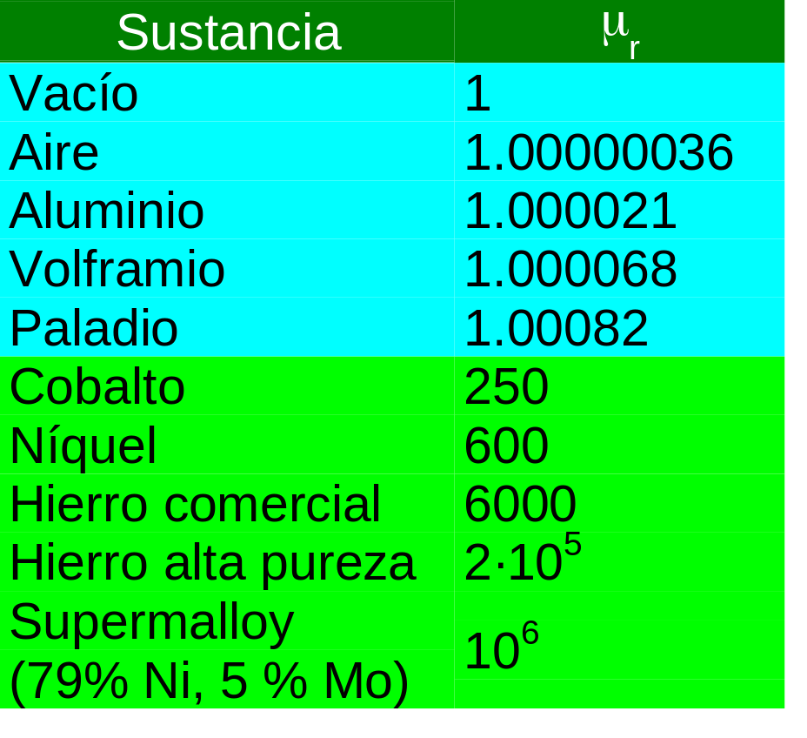
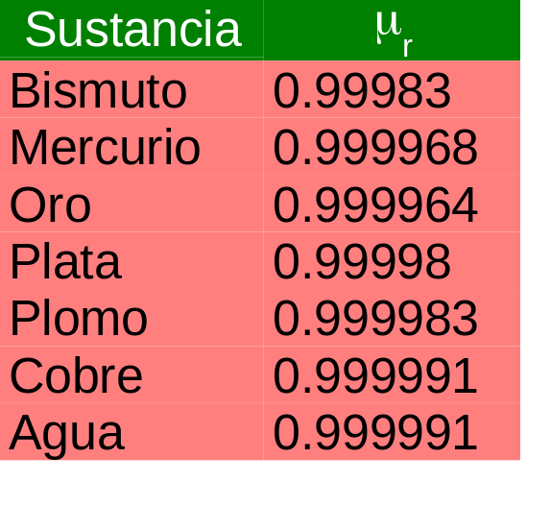
EXCITACIÓN, SUSCEPTIBILIDAD y PERMEABILIDAD MAGNÉTICA
Mat. Diamagnéticos: χ<0; μ <μ 0; μr<1 ; el resultado es un B<B0
Mat. Paramagnéticos: χ>0; μ >μ 0; μr>1; el resultado es un B>B0
Paramagnéticos
Ferromagnéticos
Diamagnéticos

Slide 7
morb.
EXPLICACIÓN MICROSCÓPICA del DIAMAGNETISMO
En estos materiales el m=morbital+mespín=0 para cada átomo.
Al aplicar un B0 al material, por la ley de Faraday, siempre se produce un incremento de m y por tanto de Bm, opuesto a B0, por lo que el Btotal disminuye.
mind.
B0
i
iind
m
Bm
Baplicado
B0
i
Btotal
mind.
iind
El m neto de cada molécula ≠ 0.
Al aplicar Bo los m se orientan, mayoritariamente en la dirección y sentido de B0, por tanto el Btotal aumenta
EXPLICACIÓN MICROSCÓPICA del PARAMAGNETISMO
Bm depende de la temperatura
Bm
Baplicado
B
M
Btotal

Slide 8
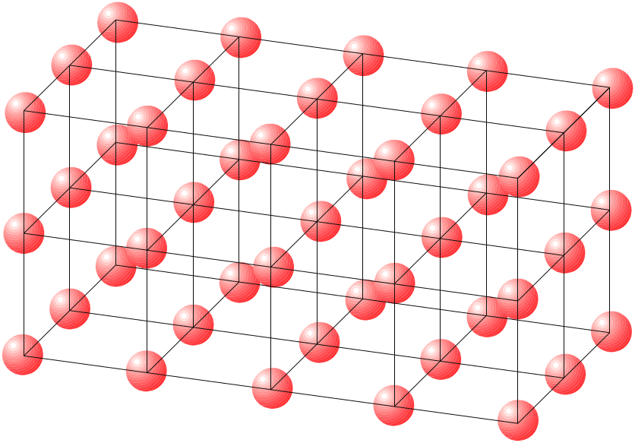
FERRO-
MAGNETISMO
EXPLICACIÓN MICROSCOPICA
Fe, Co, Ni y sus aleaciones
a)La relación entre M y H no es lineal ni unívoca
b)μr >>1
c) histéresis
d)Imantación permanente
e) Si T>Tcritica entonces pasa de Ferro a Para
direcciones fáciles
direcciones difíciles
m ≠ 0 para cada molécula, y se debe principalmente al espín.
La condición para que exista m neto es que haya más espines orientados en un sentido que en el opuesto, en el Fe resultan 15 e- con espín + por cada 11 con espín-.
Existen en el material unas direcciones privilegiadas de imantación que dependen de la estructura molecular

Slide 9
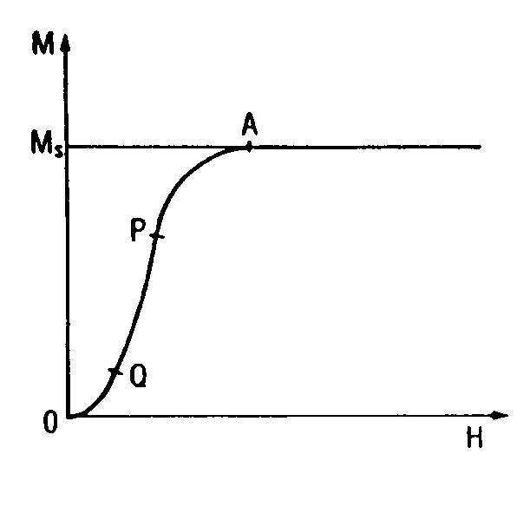
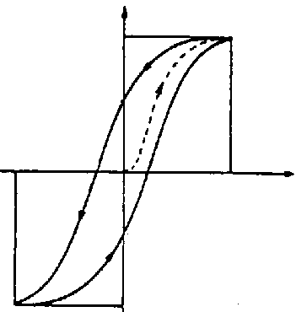
FERRO-
MAGNETISMO
EXPLICACIÓN MICROSCOPICA
Curva de primera imantación
M
Ms
B
-MR
Ciclo de histéresis
Ms= Imantación de saturación
MR= Imantación residual
Bc= Campo coercitivo
-B0
-BC
BC
B0
B
-MR
-Ms

Slide 10
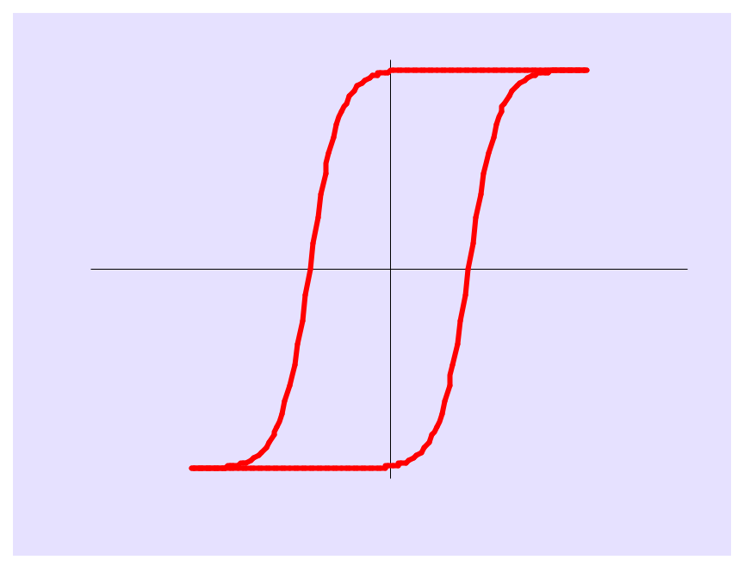
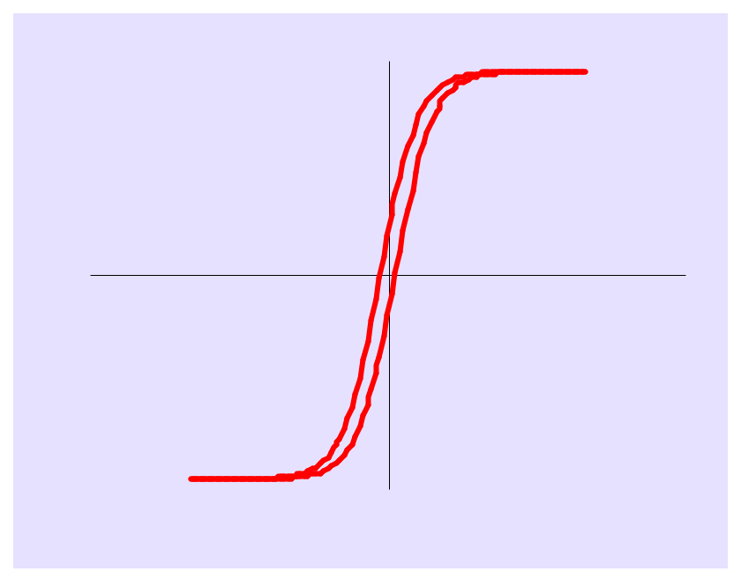
MATERIALES ferromagnéticos DUROS y BLANDOS
Material “duro” Material “blando”
Mr >> Mr <<

Slide 11
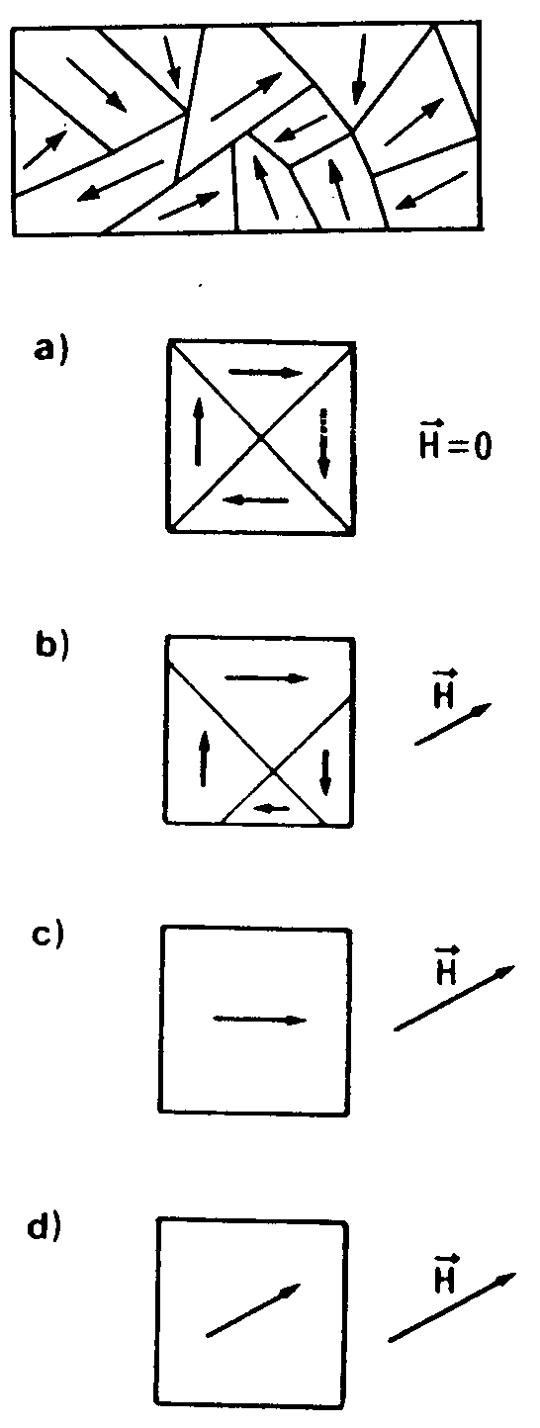
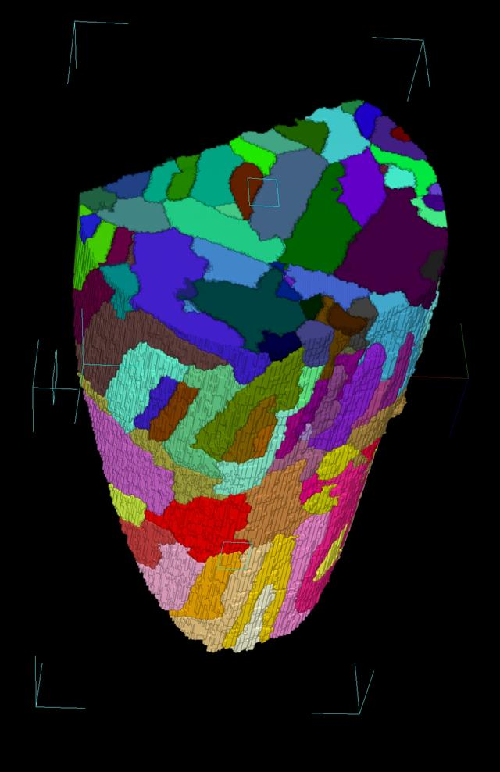
FERRO-
MAGNETISMO
TEORÍA DE WEISS
Las sustancias ferromagnéticas se presentan como un conjunto de zonas, denominadas dominios, en las que los m tienen todos la misma dirección, cambiando de unas zonas a otras
b)Magnet. por el movimiento de la pared del dominio. Tramo OQ reversible
c)Magn. por la rotación de dominios. Tramo QP
B

Slide 12
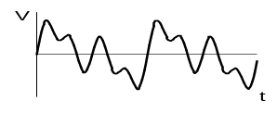
APLICACIÓN: MEMORIAS MAGNÉTICAS
Escritura y lectura de cintas, disckets o discos duros
Depósito de una capa fina de material ferromagnético con dos dominios en sentidos opuestos
^{Amplificador}
El hormiguero
GUETTA ERIZOS
Arrollamiento o bobina
lectura
Núcleo o toro ferromagnético
La sustancia ferromagnética para memorias debe ser de ciclo ancho, Mr alto ya que la señal de lectura será proporcional a Mr y Hc suficiente para que el material permanezca magnetizado.
Entrehierro
escritura
Dominios

